Slide 1
BÀI 19
ĐÒN BẨY VÀ ỨNG DỤNG
I
TÁC DỤNG CỦA ĐÒN BẨY
II
CÁC LOẠI ĐÒN BẨY
III
ỨNG DỤNG CỦA ĐÒN BẨY

Slide 2
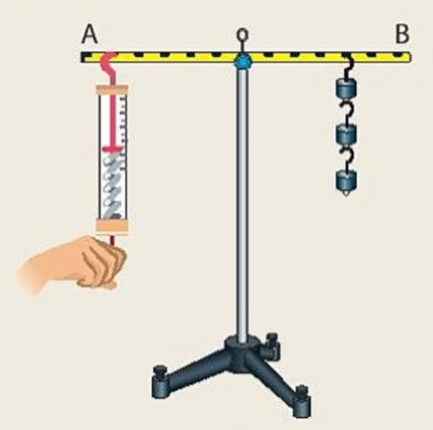
BÀI 19: ĐÒN BẨY VÀ ỨNG DỤNG
I
TÁC DỤNG CỦA ĐÒN BẨY
Thí nghiệm
Chuẩn bị: Thanh nhựa cứng có lỗ cách đều, giá thí nghiệm, lực kế, các quả nặng có móc treo.
Tiến hành:
- Dùng lực kế tác dụng lực vào đòn bẩy AB, đòn bẩy có thể tác dụng lực nâng quả nặng.
- Thay đổi cánh tay đòn bằng cách móc lực kế vào các vị trí khác nhau. Đọc giá trị của lực kế khi nâng được các quả nặng để thanh cân bằng ở mỗi vị trí của lực kế.

Slide 3
Đòn bẩy AB có tác dụng thay đổi hướng lực tác dụng khi nâng quả nặng như thế nào?
- Lực kế càng ở gần điểm tựa O thì giá trị của lực kế chỉ càng lớn.
- Lực kế càng ra xa điểm tựa O thì giá trị của lực kế càng nhỏ.

Slide 4
Khi nào đòn bẩy cho ta lợi thế về lực?
- Đòn bẩy AB có tác dụng thay đổi hướng lực tác dụng khi nâng quả nặng: Lực tác dụng vào đầu A có phương thẳng đứng chiều từ trên xuống dưới.
- Đòn bẩy cho ta lợi thế về lực khi cánh tay đòn (khoảng cách từ điểm tựa O tới giá của lực) càng dài.

Slide 5
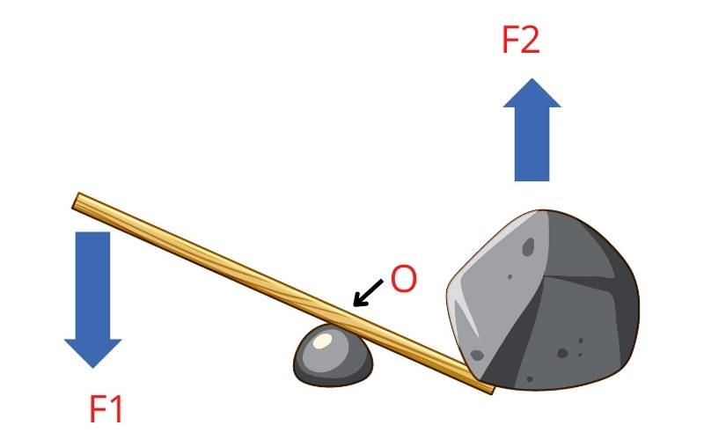
Mô hình cấu tạo đòn bẩy đơn giản
Cánh tay đòn
Điểm tựa

Slide 6
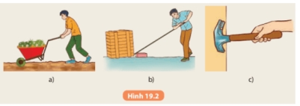
Quan sát Hình 19.2 trả lời các câu hỏi sau:
Câu 1: Xác định điểm tựa, cánh tay đòn trong các trường hợp ở Hình 19.2

Slide 7
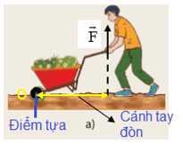
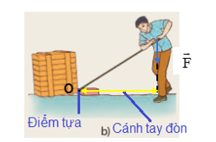
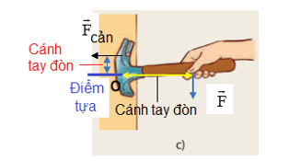
Quan sát Hình 19.2 trả lời các câu hỏi sau:
Câu 1: Xác định điểm tựa, cánh tay đòn trong các trường hợp ở Hình 19.2

Slide 8
Quan sát Hình 19.2 trả lời các câu hỏi sau:
Câu 2: Sử dụng đòn bẩy như Hình 19.2 có thể làm đổi hướng tác dụng của lực như thế nào?
- Trong hình 19.2a đòn bẩy không có tác dụng làm thay đổi hướng tác dụng lực.

Slide 9







Quan sát Hình 19.2 trả lời các câu hỏi sau:
Câu 2: Sử dụng đòn bẩy như Hình 19.2 có thể làm đổi hướng tác dụng của lực như thế nào?
- Trong hình 19.2b và 19.2 c đòn bẩy có tác dụng làm thay đổi hướng tác dụng lực:
+ Muốn nâng vật trong hình 19.2b một cách trực tiếp ta cần tác dụng lực nâng có phương thẳng đứng chiều từ dưới lên trên. Tuy nhiên, khi dùng đòn bẩy, đã làm thay đổi hướng tác dụng lực, lực tác dụng có phương thẳng đứng chiều từ trên xuống dưới.
+ Muốn nhổ chiếc đinh trong hình 19.2c trực tiếp ta cần tác dụng lực có phương vuông góc với tường, chiều hướng ra ngoài tường. Tuy nhiên, khi dùng đòn bẩy, đã làm thay đổi hướng tác dụng lực, lực tác dụng có phương song song với tường, chiều từ trên xuống dưới.

Slide 10
BÀI 19: ĐÒN BẨY VÀ ỨNG DỤNG
I
TÁC DỤNG CỦA ĐÒN BẨY
- Đòn bẩy có thể làm thay đổi hướng của lực.
- Mỗi đòn bẩy đều có một điểm tựa O, hai điểm tác dụng của các lực F₁ và F₂ là O₁ và O₂.
- Khoảng cách giữa điểm tác dụng lực đến điểm tựa càng lớn thì lực tác dụng càng nhỏ (OO₂ > OO₁ thì F₂ < F₁).
II
CÁC LOẠI ĐÒN BẨY

